Slide 1

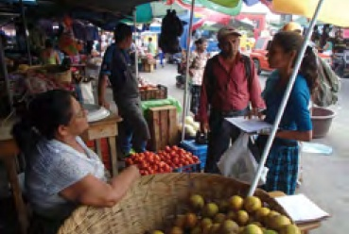

Pesquisa de Mercado
Métodos de Implementação
Escreva o nome da sua organização aqui

Slide 2
ONDE ESTAMOS?: Pesquisa de Mercado em 4 Passos de SHEP
4 Passos | Actividades
1. Partilhar o objectivo com os agricultores. | Seminário de Sensibilização
2. A sensibilização dos agricultores é aumentada. | Pesquisa Participativa de Linha de Base (opcional) Fórum dos Intervenientes Pesquisa de Mercado
3 . Os agricultores tomam decisões. | Selecção das Culturas alvo Elaboração do Calendário de Cultivo
4. Os agricultores adquirem habilidades. | Formações no Terreno
Acompanhamento e monitorização (incluindo a Pesquisa Participativa Final)
Pesquisa de linha de base como uma forma de aumentar a consciencialização dos agricultores

Slide 3
PARTE 1: CONCEITO

Slide 4
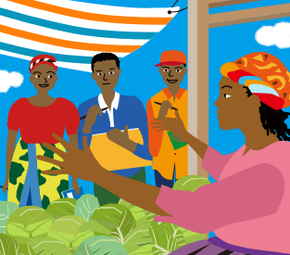
PORQUÊ?: Objectivos da Pesquisa de Mercado
A Pesquisa de Mercado conduzida pelos agricultores no SHEP tem os seguintes objectivos:
  Os agricultores terão experiências práticas para compreender como os mercados funcionam e o que os mercados querem dos agricultores.
  Os agricultores serão capazes de desenvolver uma relação com vários actores no mercado (grossistas, retalhistas, intermediários, etc.).
  Os agricultores poderão criar uma situação vantajosa para todos os intervenientes no mercado.

Slide 5
O QUE?: Perfil da Pesquisa de Mercado
Os representantes dos agricultores escolhidos pelos grupos de agricultores participam em formações sobre pesquisas de mercado.
Durante a formação, os representantes dos agricultores (1) aprendem a realizar uma pesquisa de mercado e (2) realizam, em jeito de exercício, uma pesquisa de mercado no mercado local
Após a formação, os representantes dos agricultores ensinam aos membros dos seus grupos, os resultados da pesquisa de mercado e os métodos para a realização de pesquisas de mercado.

Slide 6
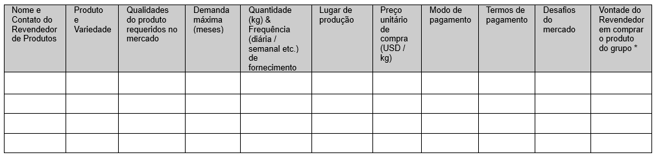
FORMATO: Questionário da Pesquisa de Mercado
A informação é preenchida pelos agricultores durante a sua visita aos mercados

Slide 7
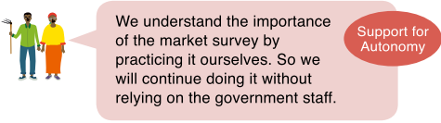
COMO?: Dicas Chave de Implementação
As pesquisas de mercado devem ser realizadas pelos agricultores, e não por funcionários do governo, com um formulário de questionário em mãos.
Pesquisas de mercado visam a recolha de informação não somente sobre preços de mercado mas também sobre a qualidade exigida e a quantidade de produtos, variações sazonais dos preços e quantidades comercializadas, formas de pagamentos, etc.
Aumentando a motivação
Apoio à Autonomia
Entendemos a importância da pesquisa de mercado, praticando-a. Então, continuaremos fazendo isso sem depender da equipe do governo.

Slide 8


COMO?: Dicas Chave de Implementação
Durante as pesquisas de mercado, os agricultores são encorajados a estabelecer relações comerciais com os actores do mercado com os quais se encontram no mercado.
Os agricultores devem compreender que as pesquisas de mercado devem ser realizadas continuamente por eles próprios, regularmente, sem a ajuda do governo.
Aumentando a Motivação
Trocamos contactos com compradores e empresas de insumos. Sempre podemos ligar para eles e fazer perguntas.
Apoio ao Relacionamento
Aumentando a Motivação
Agora sabemos quais perguntas devemos fazer aos compradores porque recebemos o formato de pesquisa que é fácil de seguir.
Apoio à Competência

Slide 9
Pesquisa de Mercado em Profundidade:
Três Princípios da Pesquisa de Mercado SHEP
A Pesquisa de Mercado SHEP coloca uma ênfase no apoio à necessidade psicológica dos agricultores de autonomia e competência.
A Pesquisa de mercado visa a recolha de informação;
que se adapta à situação dos agricultores,
de um ponto de vista dos agricultores, e;
pelos agricultores, de modo a que os agricultores explorem as possibilidades e opções comerciais.
Estes são os “três princípios da Pesquisa de Mercado SHEP”.

Slide 10
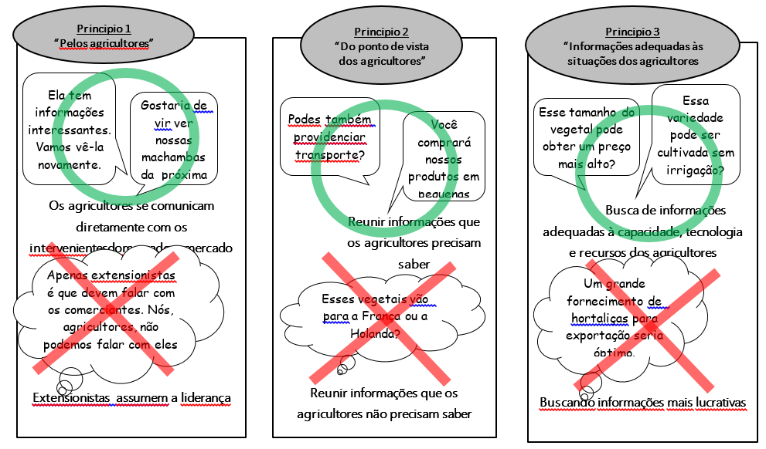
Pesquisa de Mercado em Profundidade:
Três Princípios da Pesquisa de Mercado SHEP

Slide 11

Pesquisa de Mercado em Profundidade:
Exemplos de informação recolhida cumprindo-se os Três Princípios da Pesquisa de Mercado SHEP
1 | Apercebemo-nos que tinhamos que colher a cenoura mais cedo do que o normal. Cenouras um pouco mais pequenas têm melhor sabor e são vendidas a um preço mais elevado do que as cenouras maiores.
2 | Descobrimos que devemos colher cenouras muito cedo pela manhã, quando ainda está escuro lá fora. As cenouras duram mais tempo quando são colhidas dessa forma. Os compradores estão dispostos a comprar tais cenouras e a dar-nos um preço melhor.
3 | Apercebemo-nos de que é menos arriscado fornecer produtos ao mercado constantemente ao longo da estação do que fornecê-los em grande quantidade ao mesmo tempo.
4 | Estamos convencidos de que as sementes certificadas e as sementes híbridas podem produzir vegetais de melhor qualidade, o que significa que podemos vendê-los a um preço mais elevado.
5 | Compreendemos que o momento da plantação é importante. Devemos plantar as sementes no momento certo, ou que devemos utilizar sementes de variedades de maturação rápida, para que possamos colher nos meses de maior procura.

Slide 12

Pesquisa de Mercado em Profundidade:
Exemplos de informação recolhida cumprindo-se os Três Princípios da Pesquisa de Mercado SHEP
6 | Descobrimos que no mercado grossista, é preferível uma variedade de repolho com um longo prazo de validade. Em contraste, uma variedade de repolho que é doce e suculenta, adequada para salada é preferida no mercado retalhista, mesmo que tenha um prazo de validade mais curto.
7 | Conhecemos um intermediário durante a pesquisa de mercado. Obtivemos informações sobre os tamanhos preferidos (grau) das batatas. Depois disso, o intermediário começou a vir regularmente às nossas quintas para comprar as nossas batatas a um preço elevado.
8 | Durante a pesquisa de mercado, apercebemo-nos, entre vários produtos de banana, que os biscoitos de banana são mais populares nesta localidade. Depois disso, desenvolvemos um pequeno pacote de bolachas de banana, que o mercado existente não tinha. O pacote tornou-se no mais vendido na loja do nosso grupo e muitas crianças locais adoram este pacote de bolachas.

Slide 13

Pesquisa de Mercado em Profundidade:
Caminho para o Sucesso
A informação recolhida mediante o cumprimento dos três princípios pode ser utilizada pelos agricultores (1) imediatamente e (2) com o mínimo de recursos adicionais. → conduz facilmente a um pequeno sucesso
Grande sucesso
A acumulação de pequenos sucessos dos agricultores pode conduzir a um grande suceso
Pequeno sucesso
Pequeno sucesso
Pequeno sucesso
Pequeno sucesso

Slide 14
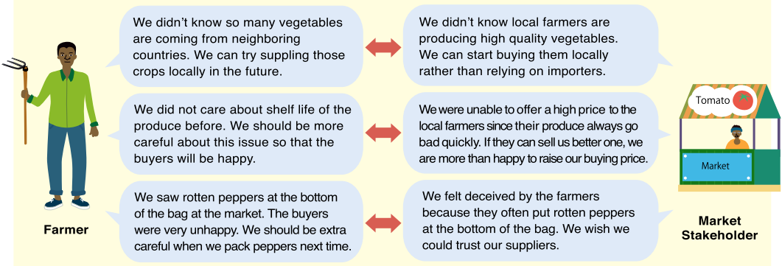
Mitigando a Informação Assimétrica
A Pesquisa de Mercado tenta mitigar as lacunas de informação entre os agricultores e os intervenientes de mercado
Não sabíamos que muitos vegetais vêm de países vizinhos. Podemos tentar fornecer essas culturas localmente no futuro.
Não sabíamos que os agricultores locais estão produzindo vegetais de alta qualidade. Podemos começar a comprá-los localmente, em vez de depender de importadores.
Antes, não nos preocupávamos com o prazo de validade do produto. Devemos ter mais cuidado com esse problema para que os compradores fiquem felizes.
Não conseguimos oferecer um preço alto aos agricultores locais, pois seus produtos apodrecem rapidamente. Se eles puderem nos vender uma qualidade melhor, estamos mais do que felizes em aumentar nosso preço de compra.
Vimos pimentas podres no fundo do cesto. Os clientes ficaram muito infelizes com isso. Da próxima vez Devemos ter muito cuidado ao embalarmos pimentas.
Nós nos sentimos enganados pelos agricultores, porque eles frequentemente colocavam pimentas podres no fundo da sacola. Desejamos poder confiar os nossos fornecedores.
Interveniente do Mercado
Agricultor

Slide 15
PARTE 2: PRÁTICA

Slide 16
PASSO: Procedimentos de Implementação
(Preparação) Pedir ao grupo de agricultores que seleccione os seus representantes (um entrevistador, anotador e cronometrista, um total de três agricultores) que participarão na formação sobre pesquisa de mercado. [Dica!] Certifique-se de ter representantes tanto masculinos como femininos.
(Preparação)
    Obtenha permissão do(s) gestor(es) do mercado para realizar um exercício de pesquisa de mercado.
    Efectuar pesquisas preliminares de mercado entre os implementadores antes de levar os agricultores ao mercado.
    Investigar e escolher o(s) dia(s) mais apropriado(s) da semana ou hora do dia para visitar o mercado.

Slide 17
PASSO: Procedimentos de Implementação
Organizar uma formação para ensinar como conduzir a pesquisa de mercado, primeiro; palestras e a seguir, um exercício prático de pesquisa de mercado num mercado próximo.
Recapitular a informação que os agricultores recolheram no mercado. Pedir-lhes que partilhem a informação com outros membros do grupo dentro de um determinado período (por exemplo, dentro de uma semana após a pesquisa de mercado). [Dica!] Certifique-se de estabelecer um prazo claro para a partilha da informação com outros agricultores. Os extensionistas devem ajudar os representantes a organizar a reunião na sua comunidade.

Slide 18
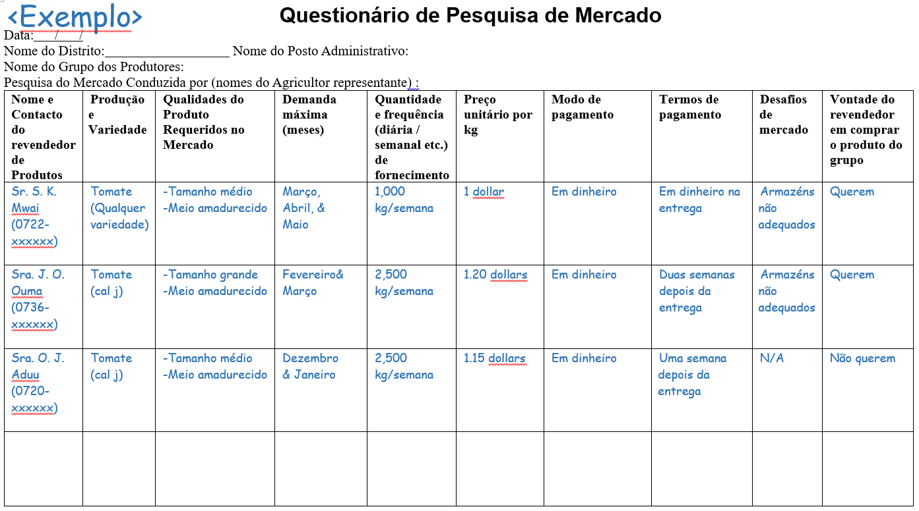
Preenchendo um Questionário da Pesquisa de Mercado
Informação Basica do grupo de agricultores
Estes são os principais itens de informação a serem recolhidos de cada comprador.
Escreva qualquer outra informação no espaço em branco. Os agricultores são encorajados a recolher qualquer outra informação relevante que considerem importante para eles.
Certifique-se de escrever os números de telefone dos compradores

Slide 19
LISTA DE CONTROLO:
Pontos a serem confirmados após a Pesquisa de Mercado
Os membros do grupo são informados das constatações e dos resultados do exercício de pesquisa de mercado pelos representantes dos agricultores.
Os agricultores alvo compreendem que a pesquisa de mercado realizada desta vez é um “exercício” e que pesquisas “reais” de mercado devem ser realizadas por eles mesmos, de forma regular e sem a ajuda do governo.
Os agricultores alvo mantêm contacto com os intervenientes de mercado que visitaram durante a pesquisa de mercado.
O rácio masculino-feminino dos representantes do grupo é equilibrado.
O rácio masculino-feminino dos participantes da reunião de feedback organizada pelo grupo de agricultores é equilibrado.

Slide 20
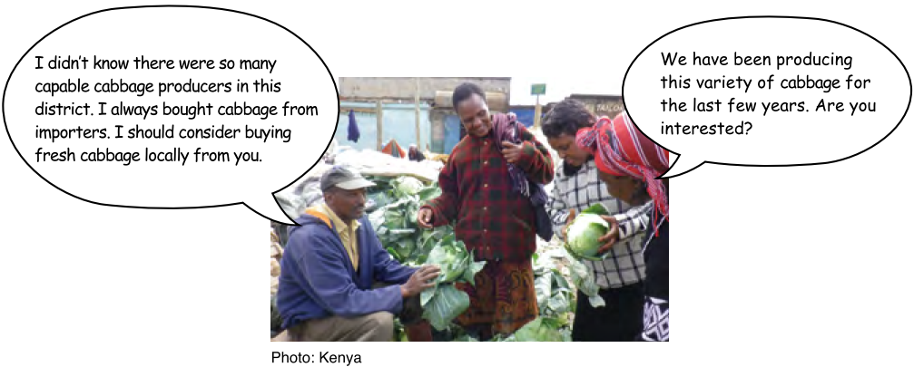
Pesquisa de Mercado em Acção
Eu não sabia que havia tantos
produtores de repolho capazes neste distrito. Sempre comprei repolho de importadores. Eu deveria considerar comprar repolho fresco localmente de você.
Há alguns anos que produzimos esta variedade de couve. Você está interessado?

Slide 21

RESOLUÇÃO DE PROBLEMAS
E se o mercado local for demasiado pequeno? → É normalmente um bom ponto de partida para visitar o mercado local mais próximo para um exercício de pesquisa de mercado. Contudo, se você e os agricultores acharem que seria mais benéfico visitar mercados diferentes, por exemplo, os próximos das grandes cidades, é bem-vindo a fazê-lo.
É difícil obter informações precisas sobre preços. → Em vez de focar as suas perguntas sobre quanto dinheiro os comerciantes ganham, poderá querer fazer perguntas gerais tais como flutuações anuais de preços de determinados produtos.

Slide 22
RESOLUÇÃO DE PROBLEMAS
Os níveis de motivação entre os membros do grupo variam muito. → Por favor, certifique-se de que a informação sobre o mercado é partilhada de ampla e equitativamente entre os membros do grupo. Por favor, considere a possibilidade de estabelecer uma regra, por exemplo, que os representantes devem realizar uma reunião de grupo uma semana após a pesquisa de mercado para partilhar a informação.

Slide 23
Caminho a seguir: Calendário de Implementação, Reporte, adicione qualquer outra informação necessária aqui

